Slide 1

CONSUMATEURS RESPONSABLES
DI KAROL CHIRIVì E NICOLÒ SERINELLI

Slide 2
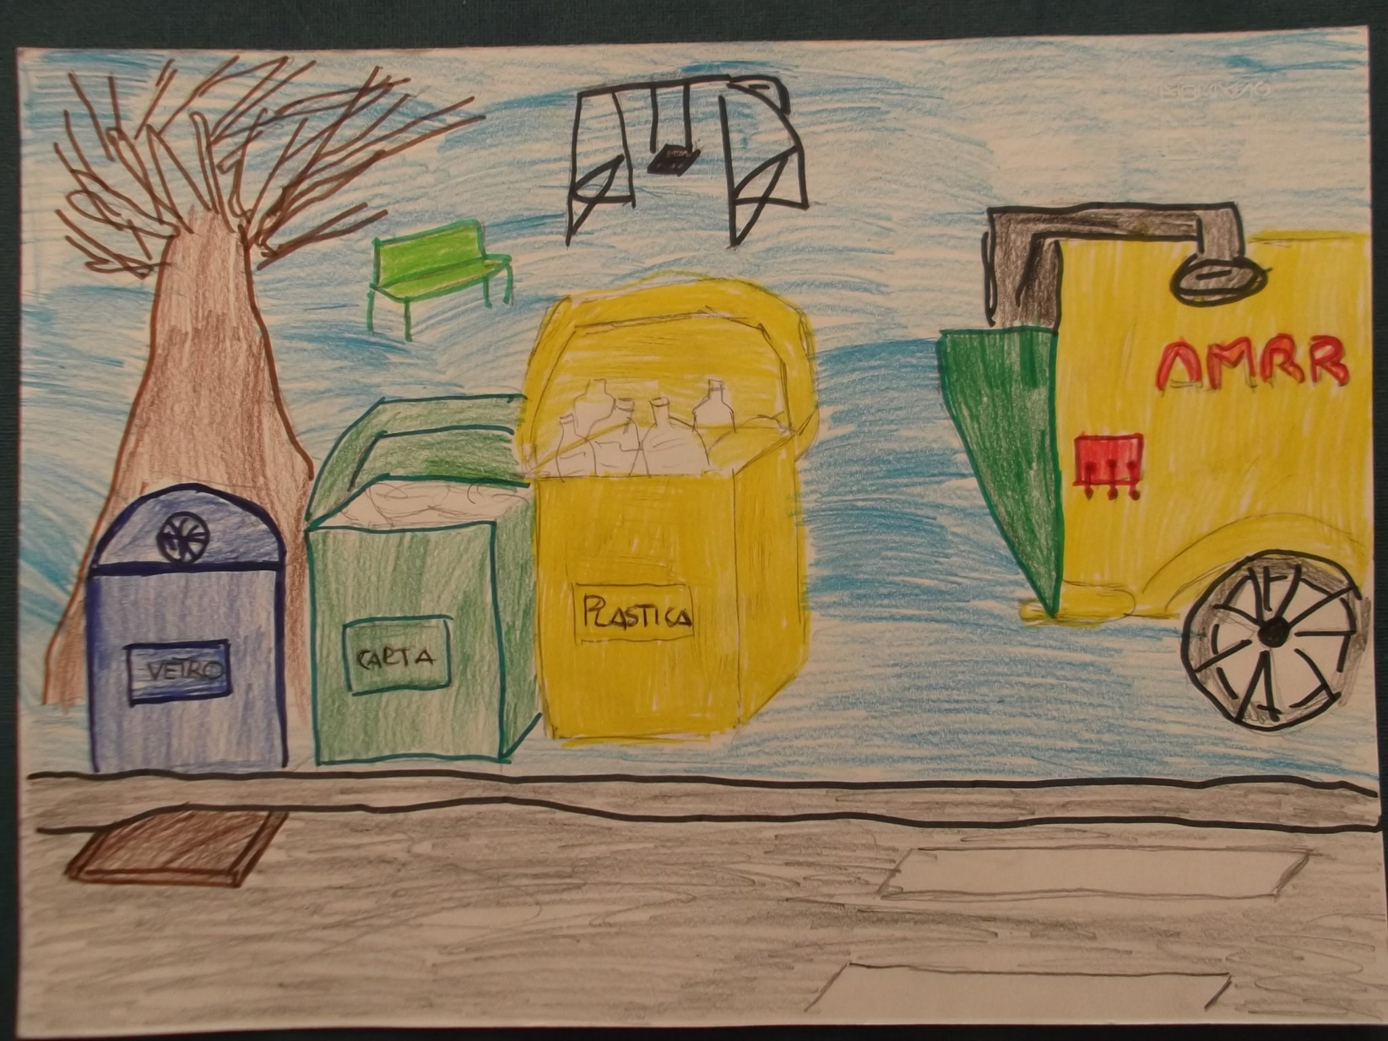
Les règles pour le consommer responsable
Ce sont quelques-unes des règles personnelles qui conviennent à tout le monde
Pratique le troc, emporte votre propre sac réutilisable, emprunte les objets du jardinage, réparer l'appareil électroménager, dépose les chaussures usées

Slide 3

Quel produits choisir
Choisir les produits locaux, bios, équitables

Slide 4

Dix gestes pour le consommer responsable
C’est sont 10 étapes simples pour une consommation responsable:
Limitez les emballages
Produisez du compost
Utilizes un Stop Pub
Reparez vos appareils
Achetez en vrac
Préférez les écorecharges
Imprimez les moins
Données vos anciens
Préférez les sac reutilizables

